Slide 1
Тверской государственный университет
г. Тверь, ул. Желябова, 33
Тел. (4822) 34-24-52, 32-15-14
university.tversu.ru

Slide 2
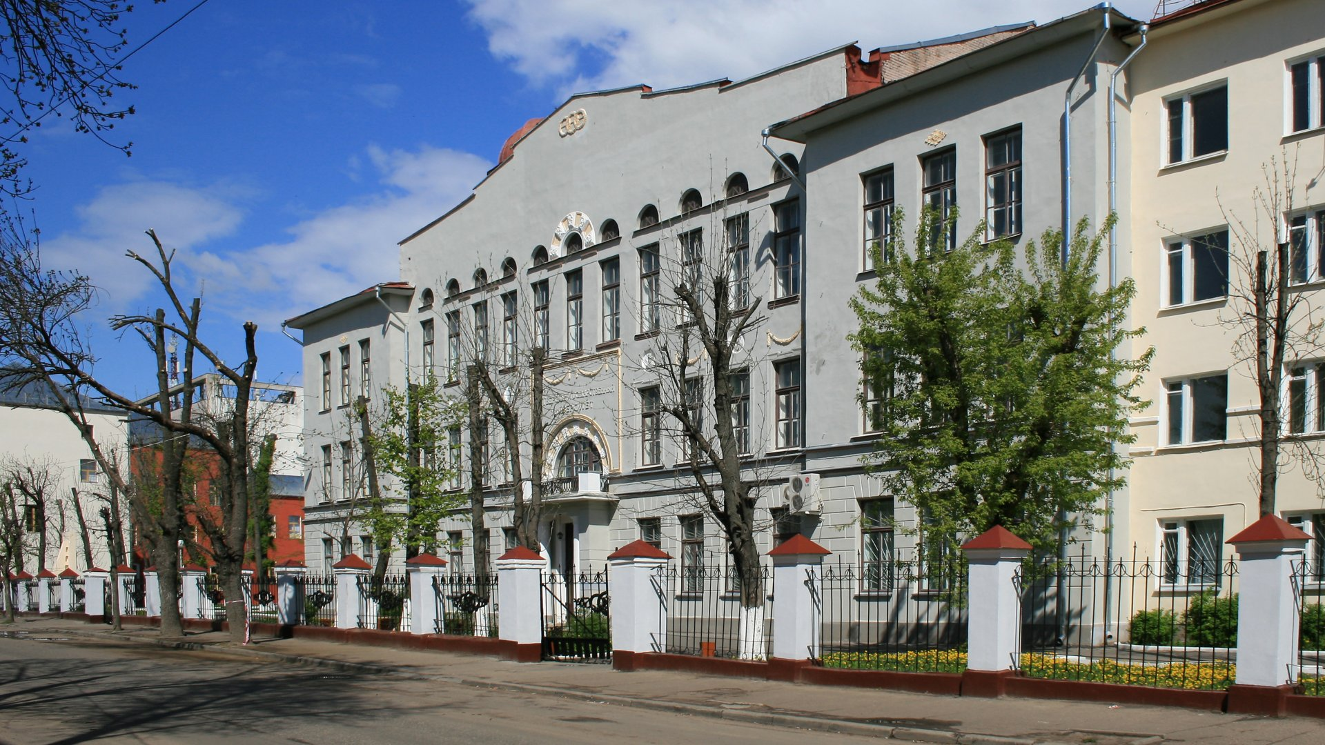
Уровни высшего образования
Бакалавриат
(4 года)/(4,5 – 5 лет)
Специалитет
(5-5,5 лет)/(5, 11 мес.)
Магистратура
(2 года)/(2 г. 3 мес.)
Аспирантура
(3-4 года)

Slide 3
Формы обучения
Очная
Очно-заочная
Заочная

Slide 4
Количество мест на 2023 год
Уровень образования | Бюджетные места | Сравнение с 2022 г.
Бакалавриат | 923 | 888
Специалитет | 111 | 119
Магистратура | 303 | 365
Аспирантура | 39 | 48

Slide 5
Подача документов
Абитуриент вправе подать заявление в Тверской государственный университет
на 4 специальности/направления для одновременного участия в конкурсах

Slide 6
Документы, необходимые для поступления
заявление о приёме
документ, удостоверяющий личность
документ об образовании установленного образца
документ, подтверждающий регистрацию в системе индивидуального (персонифицированного) учета – (СНИЛС) (при наличии)
документы, подтверждающие индивидуальные достижения (по усмотрению поступающего)
фотография 3х4
медицинская справка (при необходимости)

Slide 7
Перечень направлений, при поступлении на которые необходимо обязательное прохождение предварительного медицинского осмотра
19.03.02 Продукты питания из растительного сырья
44.03.01 Педагогическое образование (профиль Начальное образование)
44.03.01 Педагогическое образование (профиль Музыкальное образование)
44.03.01Педагогическое образование (профиль Изобразительное искусство)
44.03.02 Психолого-педагогическое образование
44.03.03 Специальное (дефектологическое) образование
44.03.05 Педагогическое образование (с двумя профилями подготовки)

Slide 8
Сроки приёма 2023 г.
Очная, очно-заочная и заочная формы обучения (бакалавриат, специалитет)
С 20 июня 2023 г. по 25 июля 2023 г. - прием документов от лиц, поступающих по результатам ЕГЭ (БЮДЖЕТ/ПЛАТНАЯ ОСНОВА)
С 20 июня 2023 г. по 19 августа 2023 г. - прием документов от лиц, поступающих по результатам ЕГЭ (ПЛАТНАЯ ОСНОВА)
С 20 июня 2023 г. по 18 июля 2023 г. – прием документов от лиц, поступающих на направления: 44.03.01 Педагогическое образование (профиль Изобразительное искусство, профиль Музыкальное образование) 49.03.01 Физическая культура с прохождением дополнительных вступительных испытаний
С 20 июня 2023 г. по 13 июля 2023 г. – прием документов от лиц, поступающих на направления, не требующих прохождения дополнительных вступительных испытаний

Slide 9
Вступительные испытания
Лица, имеющие среднее профессиональное образование поступают в ТвГУ:
На основании вступительных испытаний, проводимых ТвГУ, или по результатам ЕГЭ и вступительных испытаний в соответствии с профилем (направленностью) СПО, родственных программ бакалавриата, специалитета, на которые осуществляется приём.
2. Только по результатам ЕГЭ по соответствующим предметам, если родственность программ определить невозможно.

Slide 10
Вступительные испытания
Направление | Вступительные испытания для непрофильных СПО | Вступительные испытания для профильных СПО
15.03.06 Мехатроника и робототехника | Математика (проф.) (ЕГЭ) Информатика и ИКТ/Физика (ЕГЭ) Русский язык | 1. Математика в профессиональной деятельности (Математика) 2. Прикладная информатика (Информатика и ИКТ) или Прикладная физика (Физика) 3. Русский язык
40.03.01 Юриспруденция | Обществознание (ЕГЭ) Русский язык История/Иностранный язык (ЕГЭ) | Основы общественных наук (Обществознание) Социокультурная история (История) или Иностранный язык (Иностранный язык) Русский язык
45.03.02 Лингвистика | Иностранный язык (ЕГЭ) Русский язык Литература/История (ЕГЭ) | Иностранный язык (ЕГЭ) Русский язык Литература/История (ЕГЭ)

Slide 11
Минимальные баллы 2023 г. Бюджет/платно**
15.03.06 Мехатроника и робототехника | Математика (проф.) (39) Информатика и ИКТ (44)/Физика (39) Русский язык (40)
40.03.01 Юриспруденция | 1. Обществознание (60/50)** 2. История (60/40)** или Иностранный язык (60/35)** 3. Русский язык (60/45)**
45.03.02 Лингвистика | Иностранный язык (45) Русский язык (55) Литература (45)/История (45)
38.03.03 Управление персоналом | 1. Математика (проф.) (45/39)** 2. Обществознание (55/45)** 3. Русский язык (50/40)**
Минимальные баллы https://priem.tversu.ru/

Slide 12
Как подать документы?
Лично – г. Тверь, Студенческий переулок, д. 12, каб. 228, 229, 241
Через оператора почтовой связи – 170100, г. Тверь, Желябова, д. 33 (для приемной комиссии)
Через личный кабинет абитуриента https://abiturient.tversu.ru
Посредством суперсервиса «Поступление в вуз онлайн»

Slide 13
Индивидуальные достижения
Максимальное количество
10 баллов

Slide 14
Зачисление 2023 г.
2 этапа:
Этап приоритетного зачисления Основной этап зачисления
Зачисление лиц, поступающих без вступительных испытаний, поступающих на места в пределах квот
(«льготники», целевой приём, специальная квота, БВИ)
Зачисление лиц, поступающих по результатам вступительных испытаний на основные места в рамках контрольных цифр, оставшиеся после зачисления без вступительных испытаний
День завершения приема оригинала документа об образовании:
Этап приоритетного зачисления – 28 июля 2023 г. (до 12.00)
Основной этап зачисления – 3 августа 2023 г. (до 12.00)
Издание приказа (приказов) о зачислении осуществляется:
29-30 июля 2023 г. – на этапе приоритетного зачисления;
4-9 августа 2023 г. – на основном этапе зачисления.
День завершения заключения договора об оказании платных
образовтельных услуг (платная основа):
29 августа 2023 г. (до 12.00)

Slide 15
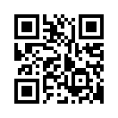
Приемная кампания 2023 года
Вся информация по приёму 2023 года
размещена на сайте приёмной комиссии ТвГУ
http://priem.tversu.ru

Slide 16
Контакты
Сайт университета: university.tversu.ru
Адрес : 170100, г.Тверь, Желябова, д. 33
Сайт приемной комиссии: priem.tversu.ru
E-mail: priem@tversu.ru
Телефон: (4822) 32-15-14
Адрес : г. Тверь, Студенческий переулок, д. 12, каб. 101
Telegram-канал: https://t.me/tversuab

Slide 17
Спасибо за внимание!

